Slide 1
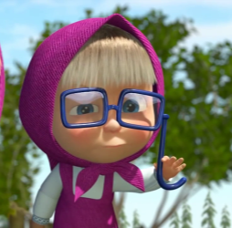
Смотри в оба
Игра «Найди одинаковые предметы»

Slide 2
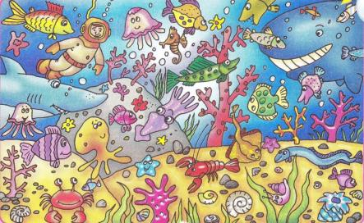
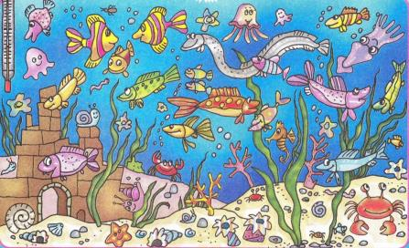
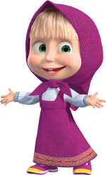
Задание.
Сравните два рисунка.
Найдите на них 8 одинаковых предметов!
Соберите 8 звезд.

Slide 4
О Т Л И Ч Н О !

Slide 5
Источники
http://img1.liveinternet.ru/images/attach/c/5/87/629/87629695_jolagg_zestaw_fioletowy__66_.png
http://img1.liveinternet.ru/images/attach/c/5/87/629/87629391_jolagg_zestaw_fioletowy__31_.png
http://img0.liveinternet.ru/images/attach/c/5/87/629/87629412_jolagg_zestaw_fioletowy__32_.png
http://img1.liveinternet.ru/images/attach/c/5/87/629/87629289_jolagg_zestaw_fioletowy__17_.png
http://img0.liveinternet.ru/images/attach/c/2//72/973/72973697_1301770437_Ugolok_3.png
Для работы
http://s1.iconbird.com/ico/0512/OldschoolbyBabasse/w256h2561337442039recherche.png
http://masha-medved.net/uploads/posts/2016-11/1479306991_14e734da678f0866215b8724e394ef2b.png
http://vignette4.wikia.nocookie.net/mashaandthebear/images/f/f4/Masha.png/revision/latest?cb=20161124190911&path-prefix=ru
http://www.gifki.org/data/media/552/osminog-animatsionnaya-kartinka-0015.gif
http://www.gifki.org/data/media/552/osminog-animatsionnaya-kartinka-0022.gif
http://s019.radikal.ru/i604/1509/c5/2fc9c3253b2a.png
https://fanfishka.ru/photo/0-0/940_bsibsya-pcbya-gub.gif
http://nachalo4ka.ru/wp-content/uploads/2014/05/ah-kakie-molodtsyi.wav
http://www.mp3cut.ru/
http://audio.online-convert.com/ru/convert-to-wav
Скан картинки - Кротенок на каникулах. 2016. №4. с.9
Шаблон подготовила: Фуфлыгина Наталья Николаевна
зав. библиотекой ФГКОУ СКК МВД России
г. Самара, 2017

